Slide 1
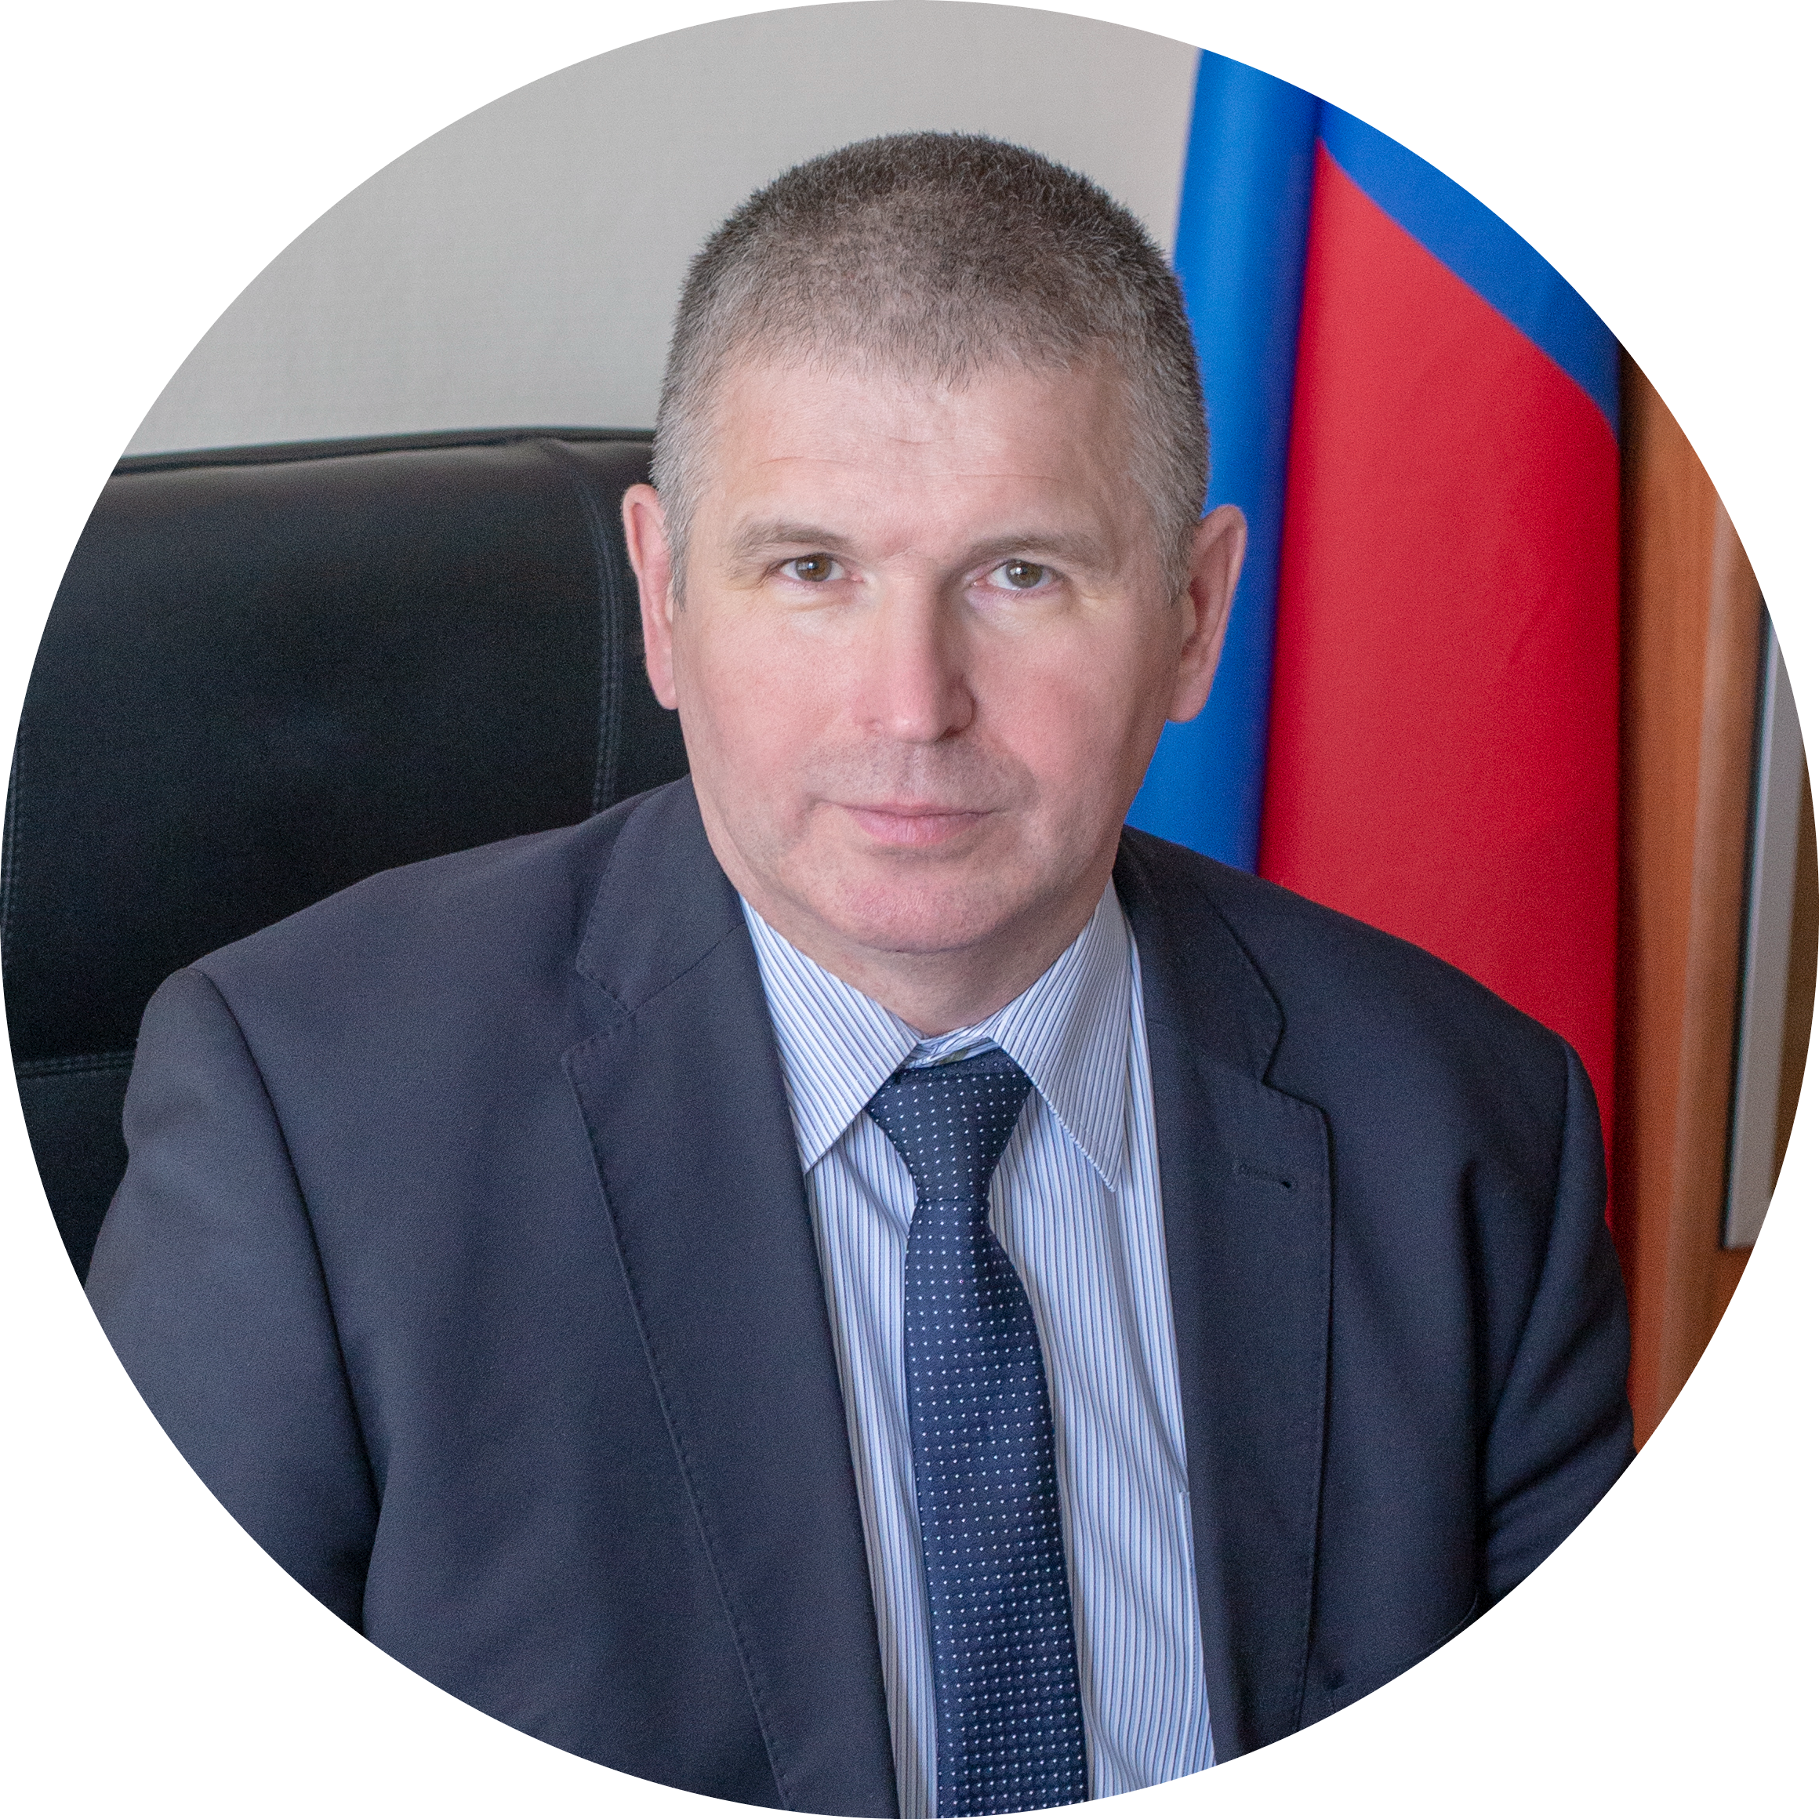
Тема 2. Государственное администрирование и искусственный интеллект: история и перспективы
Межфакультетский учебный курс:
«Государственные технологии и искусственный интеллект»
Лектор:
Назаренко Сергей Владимирович
кандидат социологических наук, доцент,
доцент Высшей школы государственного администрирования
МГУ имени М.В.Ломоносова

Slide 2
Учебные вопросы:
Нормативно-правовые основы
реализации искусственного интеллекта в практике государственного управления и контроля (надзора)
Национальная стратегия развития искусственного интеллекта на период до 2030 года
Создание условий для разработки и внедрения технологий искусственного интеллекта

Slide 3
Государственное администрирование и искусственный интеллект: история и перспективы
___________________________________________________________________________________________________________________________________________________________________________________________________________________________________________________________________________________________________________________________________________________________________________________________________________________________________________________________________________________________________________________________________________________________________________________________________________________________________________________________________________________________________________________________________________________________________________________________________________________________________________________________________________________________________________________________________________________________________________________________________________________-__________________________________________________________________________________________________________________________________________________________________________________________________________________________________________________________________________________________________________________________________________________________________________________________________________________________________________________________________________________________________________________________________________________________________________________________________________________________________________________________________________________________________________________________________________________________________________________________________________________________________________________________________________________________________________________________________________________________________________________________________________________
Учебный вопрос № 1.
Нормативно-правовые основы
реализации искусственного интеллекта
в практике государственного управления
и контроля (надзора)

Slide 5
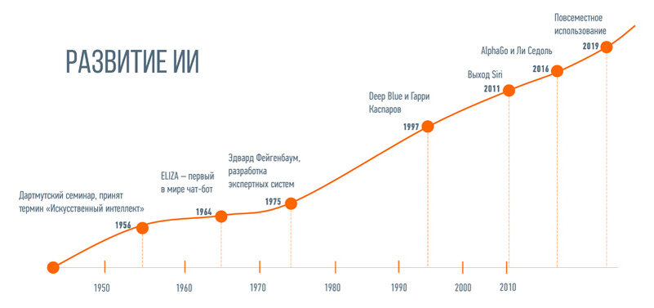

Slide 6
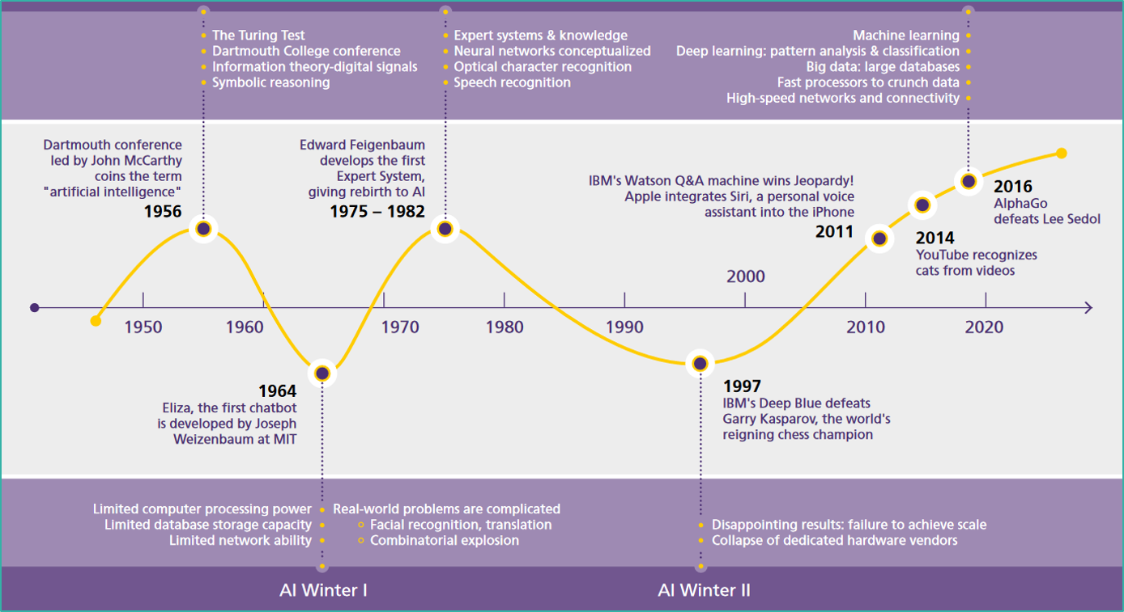

Slide 7
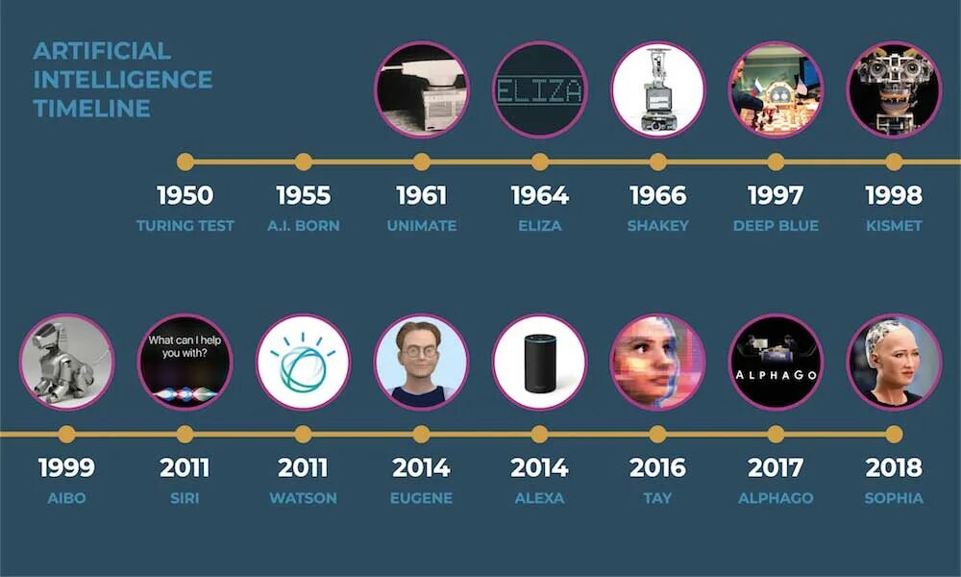

Slide 8
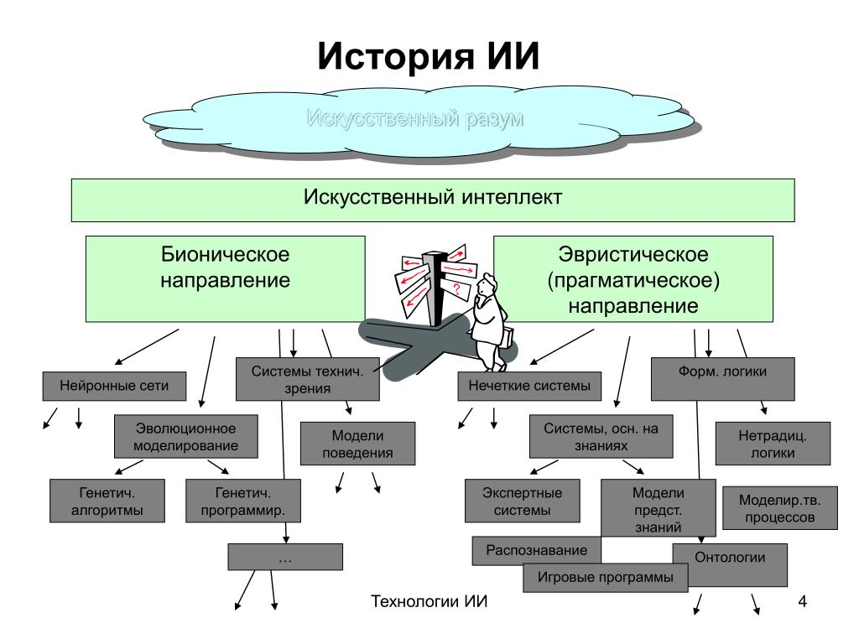

Slide 11
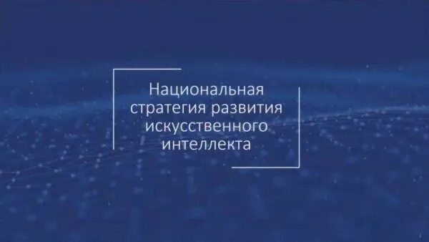
Государственное администрирование и искусственный интеллект: история и перспективы
___________________________________________________________________________________________________________________________________________________________________________________________________________________________________________________________________________________________________________________________________________________________________________________________________________________________________________________________________________________________________________________________________________________________________________________________________________________________________________________________________________________________________________________________________________________________________________________________________________________________________________________________________________________________________________________________________________________________________________________________________________________-__________________________________________________________________________________________________________________________________________________________________________________________________________________________________________________________________________________________________________________________________________________________________________________________________________________________________________________________________________________________________________________________________________________________________________________________________________________________________________________________________________________________________________________________________________________________________________________________________________________________________________________________________________________________________________________________________________________________________________________________________________________
Учебный вопрос № 2.
Национальная стратегия
развития искусственного интеллекта
на период до 2030 года

Slide 18
Большие данные и искусственный интеллект в цифровых технологиях управления
___________________________________________________________________________________________________________________________________________________________________________________________________________________________________________________________________________________________________________________________________________________________________________________________________________________________________________________________________________________________________________________________________________________________________________________________________________________________________________________________________________________________________________________________________________________________________________________________________________________________________________________________________________________________________________________________________________________________________________________________________________________-__________________________________________________________________________________________________________________________________________________________________________________________________________________________________________________________________________________________________________________________________________________________________________________________________________________________________________________________________________________________________________________________________________________________________________________________________________________________________________________________________________________________________________________________________________________________________________________________________________________________________________________________________________________________________________________________________________________________________________________________________________________
Учебный вопрос № 3.
Создание условий
для разработки и внедрения
технологий искусственного интеллекта

Slide 20
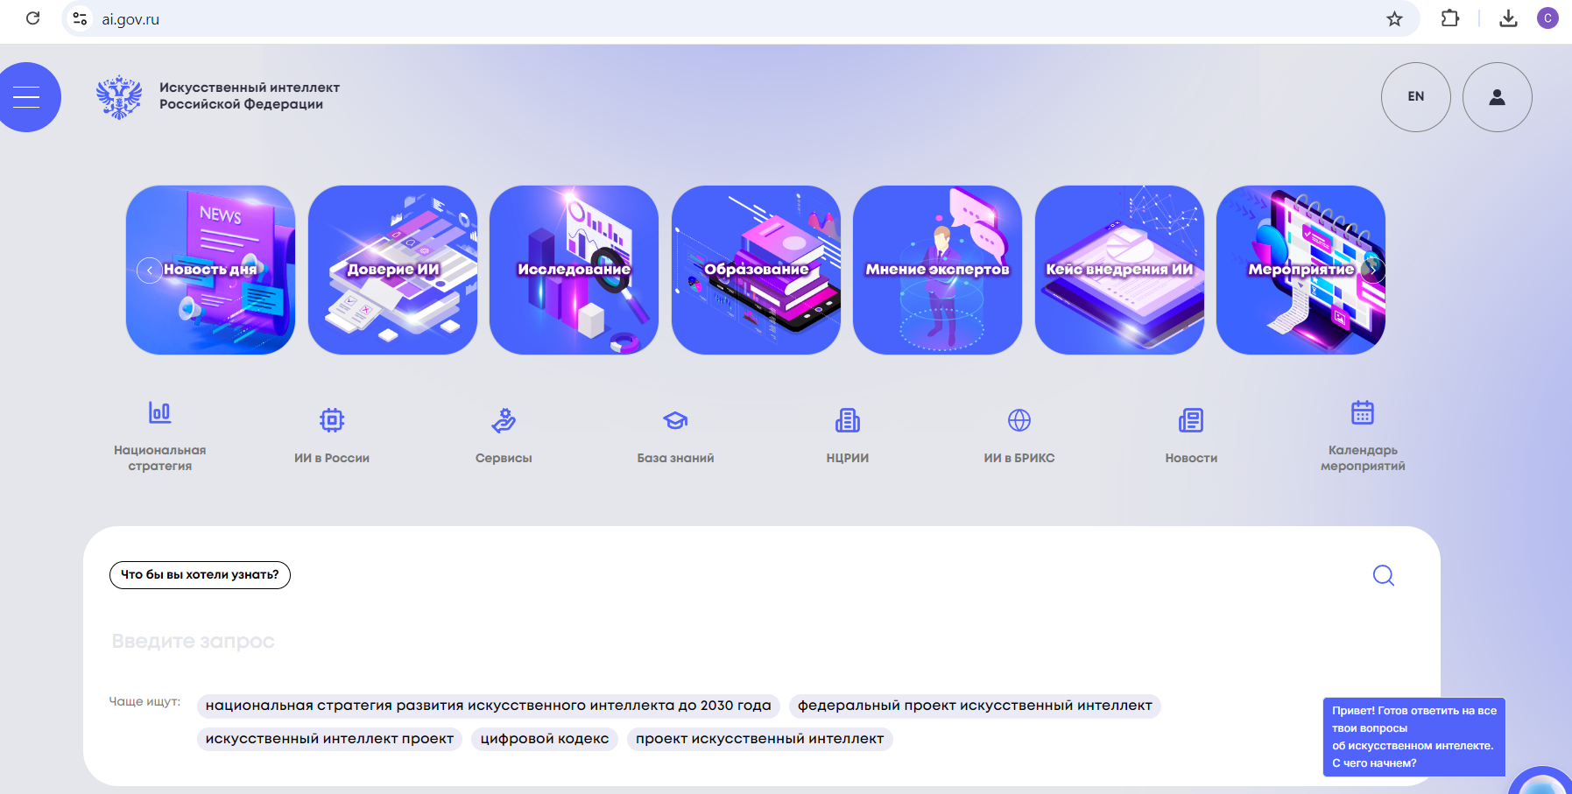

Slide 22
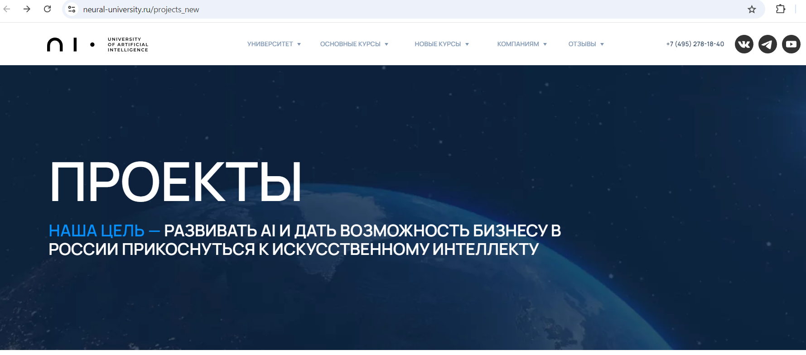

Slide 25
Литература и интернет-источники для последующего изучения учебного материала:
Орлов Г. М., Игнатьева О. А., Васин А. Г., Низомутдинов Б. А. Современные методы обработки и анализа данных. – СПб.: Университет ИТМО, 2021. – 147 с.
Басаргин А.А. Методы искусственного интеллекта: учебное пособие: Новосибирск: СГУГиТ, 2022. – 163 с.
Искусственный интеллект: учебное пособие / И.А. Калинин, Н.Н. Самылкина, А.А. Салахова. – М.: Просвещение, 2023. - 144 с.
Искусственный интеллект. Люди. События. Факты / Алёна Шломина. – М., 2023. - 98 с.
Былевский П.Г. Философия искусственного интеллекта: учебное пособие для студентов магистратуры, - М.: Белый ветер: МГЛУ, 2022. - 108 с.
Системы искусственного интеллекта: учебное пособие / А.С. Ватьян, Н.Ф. Гусарова, Н.В. Добренко. - СПб: Ун-т ИТМО, 2022. – 185 с.
Философия и методология искусственного интеллекта : учебное пособие / Д.А. Квон, Т.П. Павлова, И.В. Цвык; под редакцией Т. П. Павловой. – М.: Изд-во МАИ, 2022. – 94 с.
Кузнецов А.К. Правовое регулирование искусственного интеллекта в России и за рубежом: учебное пособие. – Чебоксары: Изд-во Чувашского ун-та, 2022. - 95 с.
Основы искусственного интеллекта в профессиональной деятельности: учебное пособие / В.В. Окрепилов, А.С. Степашкина, Е.А. Фролова. – СПб: ГУАП, 2022. - 153 с.
Soware / Проект «СОВАРЕ». Санкт-Петербург, Россия, сайт info@soware.ru https://soware.ru/categories/analytics-and-analysis-systems

Slide 26
Тема 2. Государственное администрирование и искусственный интеллект: история и перспективы
Межфакультетский учебный курс:
«Государственные технологии и искусственный интеллект»
Лектор:
Назаренко Сергей Владимирович
кандидат социологических наук, доцент,
доцент Высшей школы государственного администрирования
МГУ имени М.В.Ломоносова

